Slide 1
КАК ПОСТРОИТЬ БИЗНЕС-МОДЕЛЬ ПРОЕКТА Деловая игра

Slide 2
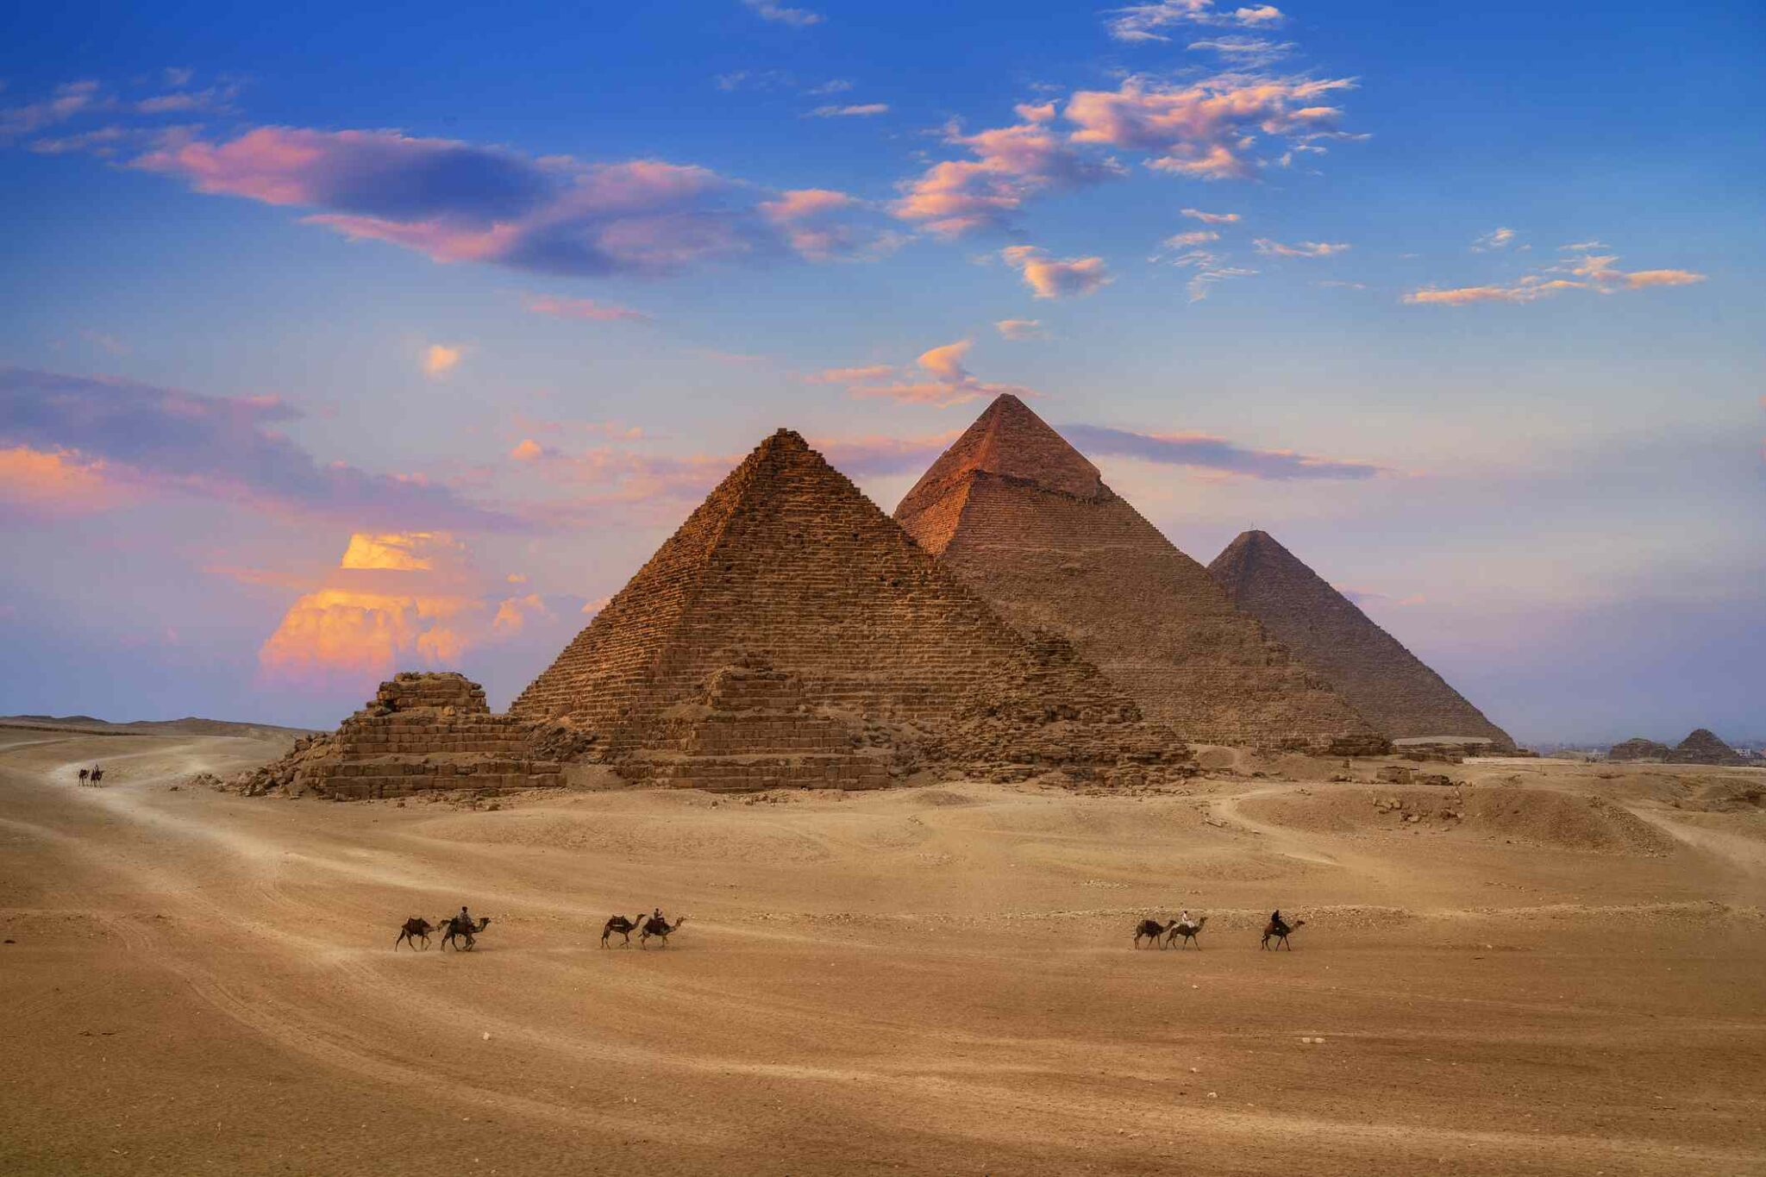
ВЕЛИКАЯ ПИРАМИДА – ОДИН ИЗ ВЕЛИЧАЙШИХ ПРОЕКТОВ ДРЕВНОСТИ

Slide 3
«ЖЕЛЕЗНЫЙ ТРЕУГОЛЬНИК» УПРАВЛЕНИЯ ПРОЕКТОМ
СОДЕРЖАНИЕ
(ОЪЕМ РАБОТ, ФИЧИ, ФУНКЦИОНАЛ, КАЧЕСТВО И Т.Д.)
Смысл «железного треугольника» в том, что ограничения на объем работ, сроки и бюджет должным быть разумными, ими нужно управлять)
СТОИМОСТЬ
(ДЕНЬГИ, БЮДЖЕТ, РЕСУРСЫ)
ВРЕМЯ
(ГРАФИК, СРОКИ)

Slide 5
ЧТО ТАКОЕ БИЗНЕС-МОДЕЛЬ?
Способ создания ценности и получения прибыли
Бизнес-модель —концептуальное описание предпринимательской деятельности. Это краткое представление того, что и кому продаёт компания — и как она на этом зарабатывает.
Бизнес-модель не включает детальных расчётов будущих денежных потоков и затрат, что отличает её от бизнес-плана. Она также не описывает действия, которые нужно выполнить для достижения целей компании, — для этого существует стратегия.

Slide 6
Исследование рынка
Предмет анализа | Описание цели
Структура рынка | Проведение анализа емкости и конъюнктуры рынка, оценка рыночных тенденции
Товар компании | Проведение анализа развития рынка и рыночной доли товара компании в сегменте
Целевой сегмент | Проведение анализа привлекательности сегментов рынка с целью выбора целевого рынка
Потребитель | Проведение анализа спроса на рынке и анализа ключевых потребностей рынка, подробное изучение поведения, требований целевой аудитории к продукту
Цены | Проведение анализа ценового позиционирования конкурентов, действующей структуры цен в отрасли
Свободные ниши | Анализ сегментов рынка с целью поиска свободных рыночных ниш и новых источников продаж
Конкуренты | Проведение конкурентного анализа рынка с целью анализа конкурентных преимуществ товара и определения слабых стороны компании

Slide 7
Бизнес-модель

Slide 8
Чтобы построить бизнес-модель, нужно ответить на вопросы
КТО ? (определить основных игроков)
ЧТО ? (определить проблемы игроков и их ресурсы)
ГДЕ ? (определить места пересечения и конфликтов)
КАК ? (определение новых механизмов (правил игры) обмена ресурсами при которых возможна выгода нужного нам игрока
СКОЛЬКО? (считаем прибыль и затраты)
КОГДА? (условия и контекст при котором это возможно)
ЗАЧЕМ? (поиск смысла и краткая формулировка каждого участника)

Slide 9
Задание командам
Выбрать бизнес, где Вы часто были пользователем
Продажа и доставка букетов
Услуги парикмахера, мастера маникюра
Услуги он-лайн школы английского языка
Производство и доставка пиццы ( капкейков)
Услуга няни(доставка ребёнка)
Производство брендинговой одежды

Slide 10
Задание командам
КТО? Определить основных игроков

Slide 11
КТО?
Те, кто Хотят дать фото услуги
Те, кто Хотят оздоровиться
Те, кто Хотят кормить людей
Те, кто будут формировать тур продукты
Те, кто хотят пообщаться, сблизится вместе провести время
Те, кто хотят провести время семьёй с пользой
Те, кто будут организовывать досуг работников
Те, кто хотят развлечься-
Те, кто хотят расслабиться и восстановиться
Те, кто хотят доставлять людей
Те, кто с ограниченными возможностями
Те, кто хотят без очереди
Те, кто хочет уложиться в бюджет

Slide 12
Задание командам
ЧТО? Определить проблемы игроков и их ресурсы.

Slide 13
ЧТО?
Те, кто Хотят дать фото услуги
получить трафик и продвижение себя
Те, кто Хотят оздоровиться
Возможность контрастных процедур
Те, кто Хотят кормить людей
получить трафик и продвижение себя
Те, кто хотят пообщаться, сблизится вместе провести время
Места посидеть поговорить
Те, кто будут формировать тур продукты , удобное и быстрое обслуживание для своих групп
Те, кто хотят провести время семьёй с пользой Отсутствие алкоголя
Те, кто будут организовывать досуг работников индивидуальное быстрое обслуживание
Те, кто хотят развлечься - инстаграмные зоны, развлекающие события,
Те, кто хотят расслабиться и восстановиться тишина, массажи, йога
Те, кто хотят доставлять людей , трафик для заработка
Те , кто с ограниченными возможностями трафик и продвижение себя удобство пользования услугой
Те, кто хотят без очереди
Получить бронирование на сайте
Те, кто хочет уложиться в бюджет
Видеть время, акции или время доступное к покупке

Slide 14
Задание командам
Задание командам
ЧТО? ФОРМИРУЕМ ЦЕННОСТИ

Slide 15
Предоставленная ценность
Каким образом мы помогаем нашим клиентам?
Какие проблемы решаем?
Какие потребности мы удовлетворяем?
Какой набор товаров/услуг предлагаем каждому сегменту?

Slide 16
Элементы ценности
Неповторимые эмоции
Новизна
Производительность
Изготовление на заказ
Помощь клиенту выполнять работу
Дизайн
Бренд/статус
Уменьшение расходов
Снижение риска
Удобство, применимость

Slide 17
Бизнес-модель продажи впечатлений
Ключевые партнёры | Ключевые виды деятельности | Предоставленная ценность | Взаимоотношения с клиентами | Клиенты
 | Ключевые ресурсы |  | Каналы сбыта
Издержки | Доходы Плата за вход Плата за мероприятие Повременная оплата Вступительный или членский взнос Абонентская плата

Slide 18
Создаём впечатления
Цель создания впечатлений – переключение внимания с товаров и услуг на впечатления в которые они упакованы.
Восприятие возможностей для создания впечатлений начинается с искреннего понимания ощущения клиента.
Важно включать клиента в создание впечатлений.
Сильные впечатления изменяют восприятие времени и материи.

Slide 19
Задание командам «Чем будем удивлять» ? – правильный вопрос для создания впечатлений

Slide 20
Впечатление новое, экономическое предложение

Slide 21
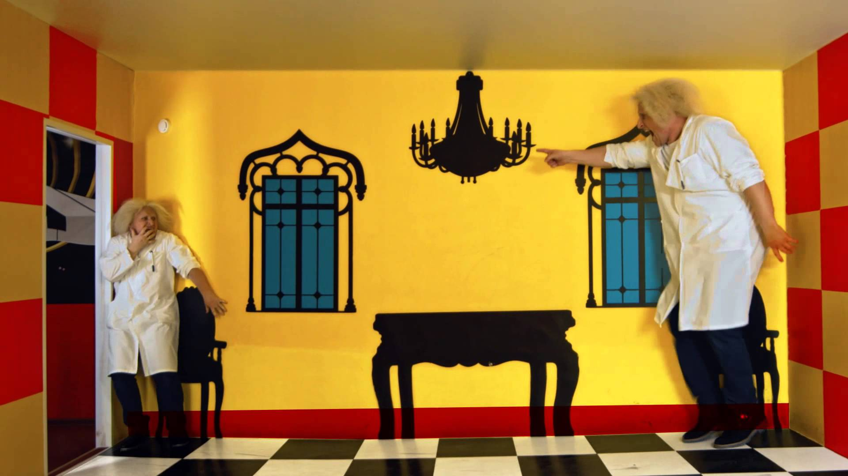
Три урока о Ценности из «Парка чудес Галилео»
5 метров воздуха до потолка –
это атмосфера сказки
Музей науки парк чудес Галилео
Впечатления создают люди

Slide 22
Пример: персонализация
Пицца Мастер – конструктор пиццы

Slide 23
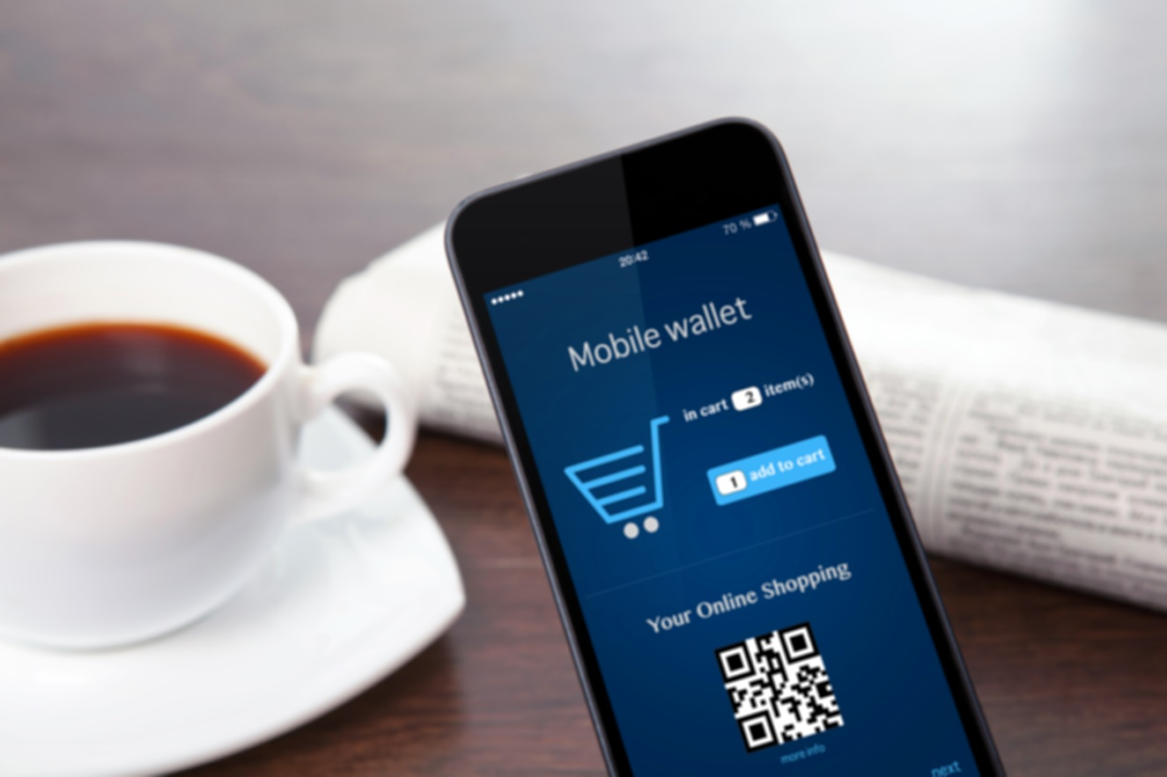
Пример: платежи через мобильные устройства
Быстрее и проще

Slide 24
Пример: маркетинг через умные гаджеты

Slide 25
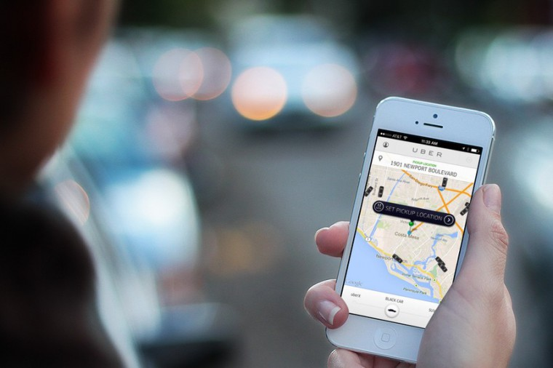
Пример: прозрачность заказа
до приезда водителя вы увидите в приложении его имя и фотографию, а также марку, модель и номер автомобиля.
в любое время
выбор машины
рассчитать
стоимость

Slide 26
Театрализованная экскурсия «В доме Булгакова»

Slide 27
Пример
Доброй ночи!
Увы, мы вынуждены уйти домой,
но утром, как только вернемся, сразу же перезвоним вам.
Поэтому, пожалуйста, оставьте ваш контактный телефон и представьтесь, чтобы мы знали, как к вам обратиться.
Хороших снов!
Нашим конкурентам вы можете не звонить —у них автоответчик есть, но они его не слушают».

Slide 28
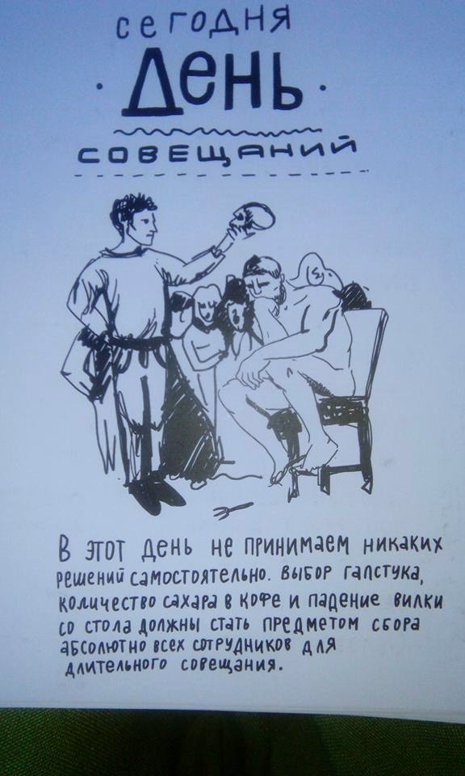

Slide 29
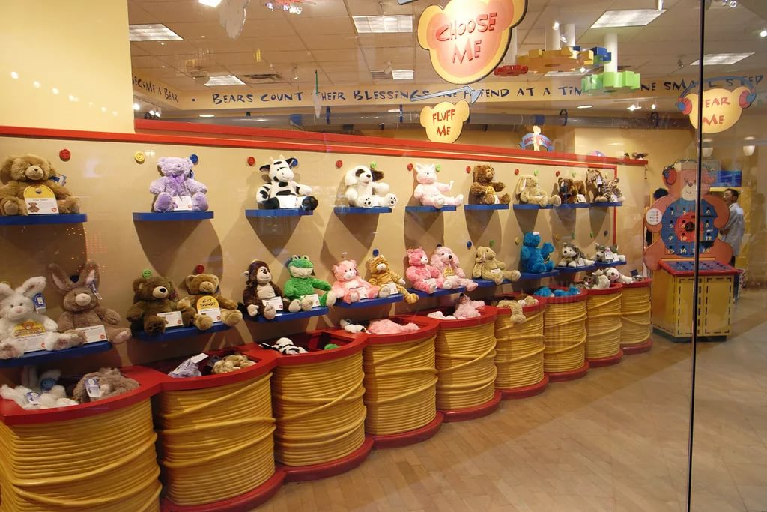
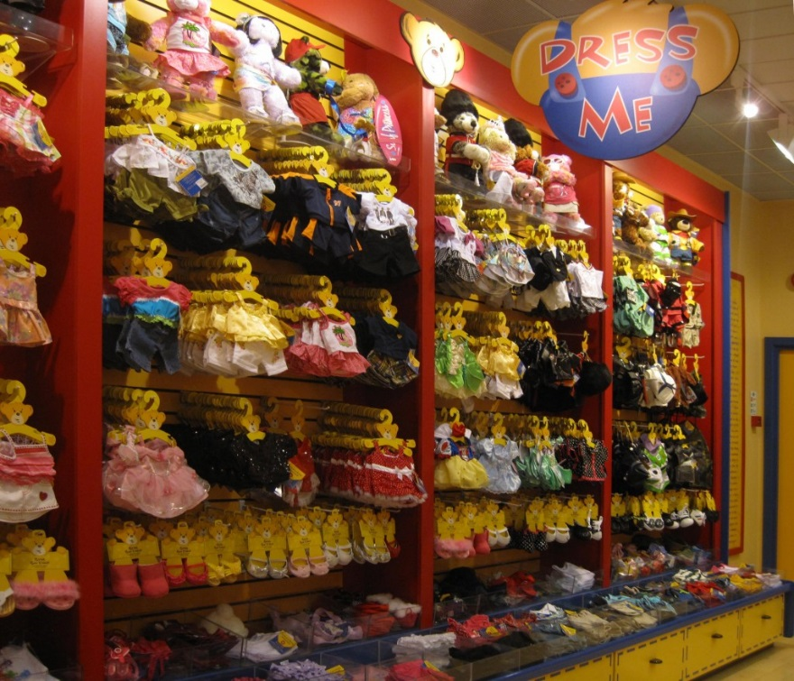
Магазин мастерская игрушек Build-A-Bear
Получение впечатлений разделено на 8 стадий
Выбери меня
Послушай меня
Наполни меня
Зашей меня
Расчеши меня
Придумай мне имя
Одень меня
Посели меня в домик.
Notes:
Стадий
Выбери меня
Послушай меня
Наполни меня
Зашей меня
Расчеши меня
Придумай мне имя
Одень меня
Посели меня в домик.

Slide 30
Визуализация профиля потребителя – карта эмпатии

Slide 31
Ключевые ресурсы
Ключевые партнёры | Ключевые виды деятельности | Предоставленная ценность | Взаимоотношения с клиентами | Клиенты
 | Ключевые ресурсы |  | Каналы сбыта
Ключевые партнёры | Ключевые виды деятельности | Предоставленная ценность | Взаимоотношения с клиентами | Клиенты
 | Ключевые ресурсы |  | Каналы сбыта
Издержки | Доходы
Издержки | Доходы

Slide 32
Ключевые ресурсы:
материальные ресурсы
нематериальные ресурсы
персонал
финансы

Slide 33
Взаимоотношения с клиентами
Ключевые партнёры | Ключевые виды деятельности | Предостав-ленная ценность | Взаимоотно-шения с клиентами | Клиенты
 | Ключевые ресурсы |  | Каналы сбыта
Издержки | Доходы

Slide 34
Наводящие вопросы для решения проблем
Что такое «слишком затратно» (t,$,усилия)
Что заставляет чувствовать плохо, раздражает, разочаровывает, вызывает головную боль»
С какими негативными социальными факторами боятся столкнуться.
С какими проблемами сталкиваются (Понимание как устроено, трудности с выполнением, с желанием выполнять)
Задают ли себе вопрос «Что может пойти не так»? Какие риски пугают?
Причины переживаний?
Какие допускают ошибки?
Что мешает принять ценностное предложение?(препятствия)

Slide 35
Взаимоотношения с клиентами
Персональная поддержка
Особая персональная поддержка
Само обслуживание
Автоматизированное обслуживание
Сообщества
Совместное создание

Slide 36
Удовлетворенный клиент
Ценность
Цена

Slide 37
Задание командам
Задание командам
ГДЕ ? Получают информацию, Покупают
КАК?
Получают информацию, Покупают

Slide 38
Каналы сбыта
Ключевые партнёры | Ключевые виды деятельности | Предоставленная ценность | Взаимоотношения с клиентами | Клиенты
 | Ключевые ресурсы |  | Каналы маркетинга и продаж
Издержки | Доходы

Slide 39
Каналы сбыта
Каналы сбыта |  |  | Этапы
собственные | прямые | Торговые агенты | информационный | оценочный | продажный | доставка | пост продажный
 |  | Продажа через интернет
 | непрямые | Фирменные магазины
партнёрские |  | Партнёрские магазины
 |  | Оптовики

Slide 40
Бизнес-модель продажи впечатлений
Ключевые партнёры | Ключевые виды деятельности | Предоставленная ценность | Взаимоотношения с клиентами | Клиенты
 | Ключевые ресурсы |  | Каналы сбыта
Издержки | Доходы Плата за вход Плата за мероприятие Повременная оплата Вступительный или членский взнос Абонентская плата

Slide 41
Задание командам
Задание командам
СКОЛЬКО ? ПЕРЕЧИСЛИТЬ ВИДЫ ДОХОДОВ КОГДА? (СРОК ОКУПАЕМОСТИ, ТОЧКА БЕЗУБЫТОЧНОСТИ)
Считаем прибыль и затраты
Перечислить основные статьи дохода
От каких показателей зависит выручка
Трафик, средний чек, возвращаемость, конверсия

Slide 42
2 типа потоков:
доход от разовых сделок
регулярный поток от периодических платежей.

Slide 43
Способы создания потоков:
доход от продажи прав собственности на материальный продукт
плата за использование сервиса, услуги …
доход от продажи продолжительности пользования услугой. (подписка)
временные права пользования активом в течении времени за фиксированную плату. (аренда, рента лизинг)
передача прав на пользование интеллектуальной собственности.
брокерские проценты
оплата рекламы

Slide 44
Ключевые виды деятельности
Ключевые партнёры | Ключевые виды деятельности | Предоставленная ценность | Взаимоотношения с клиентами | Клиенты
 | Ключевые ресурсы |  | Каналы сбыта
Ключевые партнёры | Ключевые виды деятельности | Предоставленная ценность | Взаимоотношения с клиентами | Клиенты
 | Ключевые ресурсы |  | Каналы сбыта
Издержки | Доходы
Издержки | Доходы

Slide 45
Ключевые виды деятельности:
производство
разрешение проблем (услуги)
деятельность связанная с платформой или сетью

Slide 46
Ключевые партнёры
Ключевые партнёры | Ключевые виды деятельности | Предоставленная ценность | Взаимоотношения с клиентами | Клиенты
 | Ключевые ресурсы |  | Каналы сбыта
Ключевые партнёры | Ключевые виды деятельности | Предоставленная ценность | Взаимоотношения с клиентами | Клиенты
 | Ключевые ресурсы |  | Каналы сбыта
Издержки | Доходы
Издержки | Доходы

Slide 47
ключевые партнёры
ЧЕТЫРЕ ТИПА ПАРТНЕРСТВА
стратегическое сотрудничество между не конкурирующими организациями
соконкуренция: стратегическое партнёрство между конкурентами.
совместные предприятия для запуска бизнес-проектов
Отношения производителя с поставщиками для гарантии получения качественных комплектующих

Slide 48
3 мотива партнёрских отношений
оптимизация и экономия в сфере производства
снижение риска и неопределённости
поставки ресурсов и совместная деятельность

Slide 49
Структура издержек
Ключевые партнёры | Ключевые виды деятельности | Предоставленная ценность | Взаимоотношения с клиентами | Клиенты
 | Ключевые ресурсы |  | Каналы сбыта
Ключевые партнёры | Ключевые виды деятельности | Предоставленная ценность | Взаимоотношения с клиентами | Клиенты
 | Ключевые ресурсы |  | Каналы сбыта
Издержки | Доходы
Издержки | Доходы

Slide 50
Структура издержек
2 фокуса существования бизнес моделей:
ориентация
на сокращение издержек
ориентация
на формирование ценности

Slide 51
Классификация издержек по структуре
Фиксированные издержки
Переменные издержки
Экономия на масштабе
Эффект диверсификации

Slide 52
Задание командам
Ключевые ресурсы
Ключевые Виды деятельности
Издержки

Slide 53
Задание командам
ЗАЧЕМ?
(поиск смысла и краткая формулировка каждого участника)

Slide 55
В итоге….

Slide 56
Джозеф Пайн и Джеймс Гилмор

